Slide 1
OS
Operating System
מערכת הפעלה
Bibliography:
1. Operating System Concepts. Eight Edition.
Avi Silberschatz. Peter Baer Galvin. Greg Gagne.
2. Modern Operating System. Second Edition. Andrew S. Tanenbaum
מערכת הפעלה היא תוכנה המגשרת בין המשתמש, החומרה ויישומי התוכנה.
מערכת הפעלה היא אוסף של תוכנות המשמשות כמתווך בין משתמש הקצה לבין רכיבי חומרת המחשב והתוכנות המותקנות בו. מערכת ההפעלה הינה התוכנית הראשונה (המורכבת מאוסף תוכנות ושירותים) שנטענת לזיכרון המחשב ( (RAM ומנהלת את פעילותו הן ברמת חומרה והן ברמת תוכנה.

Slide 2
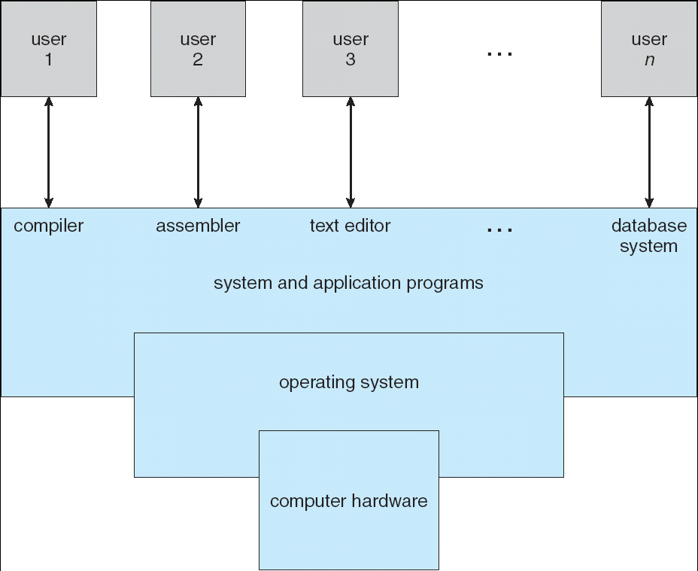
OS
Operating System
סכמה מלבנים לתיאור עקרונות של מערכת מחשב:

Slide 3
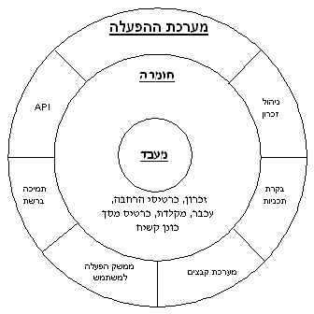
OS
Operating System
תפקידי מערכת ההפעלה

Slide 4
OS
Operating System
תפקידי מערכת ההפעלה
1. ניהול תהליכים – תהליך שרץ במחשב זקוק למספר משאבים: זמן CPU, זיכרון, קבצים והתקניI/O. התהליך מקבל משאבים אלו ומחזיר אותם בסיום למערכת ההפעלה. מכיוון שהמערכות כיום מאפשרות להריץ מספר תהליכים במקביל, מערכת ההפעלה צריכה לנהל את הזיכרון עבור התהליכים (דבר מאוד דינאמי): איזה תהליכים נמצאים בזיכרון וכמה מקום הם תופסים, האם כל התהליך יושב בזיכרון.
מערכת ההפעלה דואגת ל-
- יצירה ומחיקה של תהליכים.
- השעיה או הפעלה מחדש של תהליכים.
- מנגנון תזמון בין תהליכים – סנכרון ותקשורת בין התהליכים.

Slide 5
OS
Operating System
תפקידי מערכת ההפעלה
2. ניהול הזיכרון הראשי – מערכת ההפעלה אחראית על:
- מעקב אחר אילו חלקים של הזיכרון נמצאים בשימוש וע"י מי.
- להחליט איזה תהליך יוטען לזיכרון במקום תהליך שהסתיים.
- הקצאה ופינוי מרחב הזיכרון כשצריך.
3. ניהול זיכרון משני – הזיכרון המשני מכיל גיבוי של הזיכרון הראשי שאינו יכול להכיל את כל כמות המידע. מערכת ההפעלה אחראית על:
- ניהול השטח הפנוי.
- הקצאות.
- תזמון הדיסק.
4. ניהול מערכות – I/O מערכות אלו בנויות מ:
- Buffer caching system.
- ממשתן התקן כללי.
- דרייברים להתקני חומרה ספציפיים.

Slide 6
OS
Operating System
תפקידי מערכת ההפעלה
5. ניהול קבצים – מערכת ההפעלה מאכסנת מידע על גבי מספר מדיות (דיסק, טייפ). לכל מדיה יש מאפיינים ייחודים, ומערכת ההפעלה מספקת מבט לוגי אחיד של אחסון המידע למשתמש.
מערכת ההפעלה דואגת ל-
- יצירה ומחיקה של קבצים וספריות.
- תמיכה בפעולות שונות האפשריות על קבצים וספריות.
- מיפוי קבצים לאחסון משני.
- גיבוי.
6. מערכת הגנה – מכניזם המאפשר בקרה על תהליכים, גישה לתוכניות או למשאבי מערכת. מכניזם זה מחייב הבחנה בין משתמשים מורשים ולא מורשים.

Slide 7
OS
Operating System
תפקידי מערכת ההפעלה
7. תקשורת – במערכות מבוזרות התהליכים לא משתמשים בזיכרון משותף. התהליכים עצמאיים ולכל תהליך יש זיכרון מקומי. התהליכים מחוברים בינם לבין עצמם דרך רשת תקשורת. מערכות מסוג זה מספקות למשתמש גישה למגוון משאבי מערכת.
גישה למשאבים משותפים מאפשרת:
- האצת חישובים.
- הגדלת זמינות הנתונים.
- הגברת האמינות.
8. Command Interpreter System - ממשק בין המשתמש למערכת ההפעלה. חלק ממערכות ההפעלה מחזיקות תוכניות זו בגרעין, וחלק כשהמחשב עולה או כאשר המשתמש נכנס לראשונה למערכת. תוכנית זו צריכה להיות ידידותית למשתמש. פקודות התוכנית עוסקות ב: יצירת תהליכים וניהולם, גישה למערכת הקבצים, הגנה ותקשורת.

Slide 8
OS
Operating System
מבנה מערכת ההפעלה
תהליך יכול להימצא באחד משני מצבים:
גרעין (Kernel Mode)
עם זכויות יתר (Privileged Mode), למשל גישה ישירה לקלט/פלט.
הקוד והנתונים של הגרעין נמצאים כל הזמן בזיכרון (non-pageable).
מתבצע בהקשר של תהליך המשתמש.
מצב בו מערכת ההפעלה עובדת והמשתמש לא יכול לבצע דבר.
משתמש (User Mode)
עם זכויות מוגבלות, למשל ללא גישה לכל הזיכרון או התקני קלט/פלט
ה-CPU נמצא במצב שבו process-ים שהתקבלו מהמשתמש רצים, והמערכת לא יכולה לגשת לחומרה.
מעבר מגרעין למשתמש
נעשה ע"י קריאת מערכת (System Call)

Slide 9
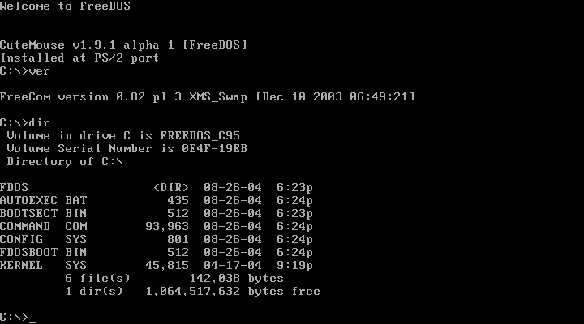
OS
Operating System
UI – User Interface ממשק משתמש
מסוף שנות ה-80 נפוץ ממשק משתמש גרפי GUI - Graphical User Interface

Slide 10
OS
Operating System
Operating-System Service
מערכת ההפעלה מייצרת סביבה להרצת תוכניות ומספק שירותים שונים לתוכניות אלו.
הרצת תוכניות – טעינת תוכנית לזיכרון הראשי והרצתה.
פעולות I/O – מכיוון שהשתמש אינו יכול לגשת לאמצעים אלו מערכת ההפעלה מספקת לו דרכים לכך.
מערכת ההפעלה מאפשרת לתוכניות לעבוד מול מערכת הקבצים (קריאה, כתיבה, מחיקה ועוד).
תקשורת – החלפת מידע בין תהליכים הרצים או על אותו מחשב או על מערכות שונות המחוברות ברשת. פעולה זו ממומשת דרך זיכרון משותף או העברת הודעות.
טיפול בשגיאות.

Slide 11
OS
Operating System
סוגי מערכות הפעלה
מערכות זמן אמת – Single/Multi Task
מערכות אצווה בסיסיות - Simple Batch Systems (היו פעם).
מערכות מרובות תוכניות - Multiprogramming Systems.
בכל שלב רק process אחד יכול לרוץ ב-CPU. המטרה שלנו היא שה-CPU תמיד יעבוד על משימה כלשהי.
בזיכרון נשמרים מספר process-ים, ומערכת ההפעלה דואגת בכל שלב לתת את משאב ה-CPU לאחד מהם. ברגע ש-process מסוים מתחיל לרוץ הוא עשוי להזדקק להתקן I/O. לצורך כך הוא יבצע System Call – קריאה של process למערכת ההפעלה. במצב כזה ה-CPU מפסיק לעבוד על ה-process, ומערכת ההפעלה פונה אל רכיבי החומרה הרלוונטיים. בינתיים, מעבירה מערכת ההפעלה את הפיקוח ל-process אחר וה-CPU עובד עליו.
כאשר רכיב ה-I/O מסיים, הוא שולח interrupt למערכת ההפעלה. ה-process שנמצא ב-CPU מופסק ומערכת ההפעלה מטפלת במידע שהוחזר. כעת לא ידוע מי מה-process-ים יקבל את ה-CPU.

Slide 12
OS
Operating System
סוגי מערכות הפעלה
מערכות זמן אמת – Real time system
לרוב משתמשים במערכות אלו כאשר ישנו זמן מוגבל לביצוע פעולה. כאשר מגיע זרם הנתונים יש לעבד אותו במהירות. למערכת כזאת יש מערכת תזמון מאורגנת. (בד"כ מערכת embedded). לא מקבלות interrupt.
במערכות כאלו משתמשים בדרך כלל למעקב אחרי ניסויים מדעיים, מערכות הדמיה רפואיות, מערכות בקרה תעשייתיות וכו'.
מגבלות הזמן מוגדרות טוב.

Slide 13
OS
Operating System
סוגי מערכות הפעלה
מערכות זמן אמת – Real time system
שני סוגים עיקריים:
נוקשה – hard real-time system – צריך לקבל תשובה תוך פרק זמן קצר, אחרת המידע לא שווה כלום, למשל חישוב מסלול חץ. אין אמצעי אכסון משניים, המידע מאוכסן בזיכרון לתווך קצר, או זיכרון לקריאה בלבד. עובד מול מערכות מסוג "חלוקת זמן – time shearing”. לא תומך במערכות הפעלה לשימוש כללי (כלומר הנפוצות).
מרוכך – soft real-time system – התשובה חייבת להגיע בזמן (למשל – צפייה בסרט) אבל אם לא, לא נורא. כלי המוגבל לשליטה תעשייתית או רובוטיקה, אפשר להשתמש במערכת זו באפליקציות מולטימדיה או מציאות מדומה – במידה ומערכת ההפעלה מכילה אפיונים מתקדמים.

Slide 14
OS
Operating System
סוגי מערכות הפעלה
מערכות מבוזרות - Distributed systems
מדובר מל מס' מחשבים שונים שמחלקים את העבודה ביניהם.
אין שיתוף של משאבים בין המעבדים השונים, משום שכל מעבד שייך למחשב אחר. הקשר בין המעבדים נעשה ע"י bus מהיר או קווי תקשורת מהירים. החישוב בד"כ יותר איטי – לא בגלל החומרה, אלא בגלל שהמידע צריך לעבור דרך קווי תקשורת מזיכרון לזיכרון (במקום להגיע ישירות). היתרון הוא שהמחשב הרבה יותר עצמאי – ניתן להשתמש במחשבים שונים, עם מעבדים שונים, מהירות שונה וכו'.
סיבות לשימושים במערכות מבוזרות:
1. שיתוף מידע/משאבים – שיתוף קבצים, שיתוף מדפסות.
2. חישוב מהיר יותר – פירוק חישובים לחישובי משנה וחלוקת העומס.
3. אמינות – אם אתר אחד משתבש ניתן להפעיל את העבודה מאתר מרוחק.

Slide 15
OS
Operating System
סוגי מערכות הפעלה
מערכת משובצת מחשב- Embedded
היא מערכת או מכשיר, בו משולב מחשב (מעבד) המבצע פונקציות ספציפיות שונות.

Slide 16
OS
Operating System
מערכות הפעלה מחולקות למספר משפחות, בהתאם לסוג השירותים אותן הן מספקות:
מערכות הפעלה למחשבים אישיים - Windows, Mac OS, Linux, ReactOS, FreeBSD .
מערכות הפעלה לשרתים קטנים עד בינוניים - Windows Server, Linux, FreeBSD.
מערכות הפעלה לשרתים בינוניים עד גדולים - Linux, Sun Solaris, HP-UX, AIX, i5/OS.
מערכות הפעלה למחשבי מיינפריים של IBM - z/VM, z/VSE z/OS, z/Linux.
מערכות הפעלה אחרות למחשבי מיינפריים - HP OpenVMS , Tandem/NonStop
מערכות הפעלה זמן-אמת עבור מערכות משובצות מחשב - RMX, QNX, RTLinux, Nucleus RTOS, SmartDSP OS
Android
IOS

Slide 17
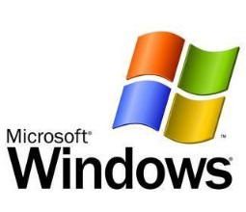
OS
Operating System
מערכות הפעלה של חברת Microsoft
MS-DOS: מערכת הפעלה לא גרפית, שווקה בערך 1981-1996
Windows: מערכת ההפעלה השולטת היום בשוק. מערכת זו שווקה ומשווקת במגוון גרסאות:
Windows NT בגרסאות 3.1, 3.5, 3.5.1, ו-4, כל אחת בגרסת שרת ותחנת עבודה. שווקו בערך 1993-2000
Windows 2000: למעשה, מבוססת על חלונות NT בגרסה 5.0. שווק במספר גרסאות בהבדלי יכולת בערך 2000-2002
Windows XP: למעשה, מבוססת על חלונות NT בגרסה 5.1. ישנה גרסה ביתית ומקצועית. משווקת מ-2001 ואילך.
Windows Server 2003: גרסה של Windows XP המיועדת לשרתים.משווקת משנת 2003 ואילך.
Windows Vista: מערכת ההפעלה החדשה יותר של Microsoft משווקת ב- 5 גרסאות שונות מחודש ינואר 2007.
Windows CE: גירסת "Windows" למחשבי כף-יד
Windows 7
Windows 8
למרות הבילבול, Windows 1-3, 9x ו-ME אינן מערכות הפעלה, אלא ממשק גרפי הרץ על גבי MS-DOS

Slide 18

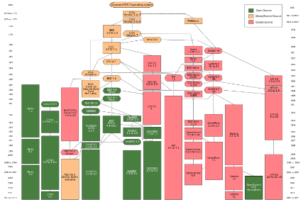
OS
Operating System
משפחת UNIX
Unix: מערכת הפעלה נפוצה, בעלת ניבים רבים
AIX: גרסת מערכת ההפעלה Unix של חברת IBM
HP-UX: גרסת מערכת ההפעלה Unix של חברת HP
Solaris: מערכת הפעלה למחשביה של חברת SUN, ניב של Unix
SunOS: מערכת ההפעלה הישנה של סאן שהוחלפה על ידי Solaris.
IRIX של סיליקון גרפיקס
Evolution of Unix systems

Slide 19

OS
Operating System
משפחת LINUX
Linux: מערכת הפעלה חופשית. באה במספר רחב של "הפצות" וגרסאות השונות זו מזו בעיקר בצורת המעטפת הגרפית. בין המוכרות שבהן:
דביאן GNU/לינוקס
אובונטו לינוקס
Suse
RedHat
Fedora Core
מנדריבה
ג'נטו
סלאקוור
Linspire (לשעבר Lindows)
Knoppix
גנו/לינוקס כנרת

Slide 20
OS
Operating System
משפחת BSD
BSD: מערכת-הפעלה מבוססת Unix עם מספר זנים.
OS X מערכת ההפעלה האחרונה של אפל (מוכרת גם כמערכת הפעלה 10).
FreeBSD הזן הפופולרי ביותר של BSD. מציעה ביצועים טובים ונחשבת פופולרית יותר מהפצות אחרות. משמשת בסיס גם למערכת ההפעלה 10 של אפל.
NetBSD: הפצה המכוונת לרוץ על כל פלטפורמה אפשרית.
OpenBSD: מתמקדת בבטיחות ואבטחת מידע. משמשת במערכות לניתוב.

Slide 21
OS
Operating System
משפחת IBM/360
DOS
DOS/VSE
VSE
OS/MFT
OS/MVT
SVS
MVS
z/OS
VM

Slide 22
OS
Operating System
אחרות
אחרות
CP-M
Mac OS: מערכת ההפעלה של מחשב מקינטוש. קיימת במגוון רחב של גרסאות. שווקה: 1984-2001. כיום, מוטמעת במערכת ההפעלה 10.
VMS
OS/2: מערכת הפעלה חלונאית של חברת IBM
AmigaOS
BeOS
סימביאן
PalmOS

